Slide 1
PHÒNG GIÁO DỤC VÀ ĐÀO TẠO HUYỆN PHÚ HÒA
TRƯỜNG THCS TRẦN HÀO
PHÒNG GIÁO DỤC VÀ ĐÀO TẠO HUYỆN PHÚ HÒA
TRƯỜNG THCS TRẦN HÀO
CHÀO MỪNG QUÝ THẦY CÔ VỀ DỰ GIỜ VÀ CÁC EM HỌC SINH .
CHÀO MỪNG QUÝ THẦY CÔ VỀ THAM DỰ TIẾT DẠY MINH HỌA TOÁN 6
BỘ SÁCH: CHÂN TRỜI SÁNG TẠO
GV: Nguyễn Thị Tường Vi
GV: Nguyễn Thị Tường Vi
BỘ SÁCH: CHÂN TRỜI SÁNG TẠO

Slide 2
KHỞI ĐỘNG
KHỞI ĐỘNG

Slide 3
Quan sát hình 1 rồi trả lời các câu hỏi sau (dặm (mile) là một đơn vị đo độ dài; 1 dặm = 1,609km).
50
Tốc độ tối đa của một số loài động vật
40
30
Tốc độ (dặm/giờ)
20
10
0
Mèo
Voi
Nai
Thỏ
Ngựa
Loài động vật
Hình 1(Theo niên giám thế giới)
a/Loài động vật nào có tốc độ tối đa nhanh nhất ?
Nai có tốc độ tối đa nhanh nhất
Một cái bắt tay của bạn bên cạnh

Slide 4
Tốc độ tối đa của một số loài động vật
50
40
30
Tốc độ (dặm/giờ)
20
10
0
Mèo
Voi
Nai
Thỏ
Ngựa
Loài động vật
Hình 1
b/Những loài nào có tốc độ tối đa nhỏ hơn 40 dặm /giờ
Những loài có tốc độ tối đa nhỏ hơn 40 dặm /giờ là:
Mèo, Voi, Thỏ
Một tràng pháo tay

Slide 5
Tốc độ tối đa của một số loài động vật
50
40
30
Tốc độ (dặm/giờ)
20
10
0
Mèo
Voi
Nai
Thỏ
Ngựa
Loài động vật
Hình 1
c/ Mèo và Thỏ loài nào chạy nhanh hơn ?
Thỏ chạy nhanh hơn Mèo
Một ánh mắt thân thiết của bạn kế bên

Slide 6
Tốc độ tối đa của một số loài động vật
50
45
40
40
35
30
30
25
Tốc độ (dặm/giờ)
20
10
0
Mèo
Voi
Nai
Thỏ
Ngựa
Loài động vật
Hình 1(Theo niên giám thế giới)
Nếu tốc độ tối đa của Mèo là 35 dặm/giờ thì biểu đồ cột ở
hình 1 thay đổi như thế nào?
Cột Mèo có chiều cao là 35
Để vẽ biểu đồ cột đó ta làm như thế nào?

Slide 7
TIẾT 22: BIỂU ĐỒ CỘT – BIỂU ĐỒ CỘT KÉP(tt)
3. Vẽ biểu đồ cột
Ta có biểu đồ cột hình 1 được vẽ lại như sau:
Tốc độ tối đa của một số loài động vật
50
45
40
40
35
35
30
25
Tốc độ (dặm/giờ)
20
10
0
Mèo
Voi
Nai
Thỏ
Ngựa
Loài động vật
Để vẽ biểu đồ cột ta cần thực hiện bao nhiêu bước?

Slide 8
TIẾT 22: BIỂU ĐỒ CỘT – BIỂU ĐỒ CỘT KÉP(tt)
3. Vẽ biểu đồ cột
Để vẽ biểu đồ cột biểu diễn bảng số liệu, ta thực hiện các bước sau:
Bước 1: Vẽ hai trục ngang và dọc vuông góc với nhau:
Trục ngang: Ghi danh sách đối tượng thống kê.
Trục dọc: Chọn khoảng chia thích hợp với dữ liệu và ghi số ở các vạch chia.
Bước 2: Tại vị trí các đối tượng trên trục ngang, vẽ những cột hình chữ nhật :
Cách đều nhau ;
Có cùng chiều rộng ;
Có chiều cao thể hiện số liệu của các đối tượng, tương ứng với khoảng chia trên trục dọc.
Bước 3: Hoàn thiện biểu đồ:
Ghi tên biểu đồ.
Ghi tên các trục và ghi số liệu tương ứng trên mỗi cột (nếu cần).

Slide 9
Từ bảng số liện chi phí sinh hoạt trong 1 tháng của gia đình bạn Mai
Ví dụ 3: Từ bảng số liệu chi phí sinh hoạt trong 1 tháng của gia đình bạn Mai:
Mục chi tiêu | Chi phí (đồng)
Ăn uống | 4000000
Giáo dục | 2500000
Điện nước | 1500000
Các khoản khác | 2000000
Ta vẽ được biểu đồ cột như sau
Chi phí sinh hoạt trong tháng của gia đình Mai
4500000
4000000
3500000
3000000
2500000
2000000
1500000
1000000
500000
0
Ăn uống
Giáo dục
Điện nước
Các khoán khác
Chi phí (đồng)

Slide 10
TIẾT 22: BIỂU ĐỒ CỘT – BIỂU ĐỒ CỘT KÉP(tt)
Thực hành 1: Vẽ biểu đồ cột biểu diễn điểm các môn thi tập trung cuối học kì của bạn Lan được cho trong bảng sau:
Môn học | Ngữ văn (NV) | Toán (T) | Ngoại ngữ 1 (NN1) | Giáo dục công dân (GDCD) | Lịch sử và địa lí (LS & ĐL) | Khoa học tự nhiên (KHTN)
Điểm số | 8 | 6 | 10 | 6 | 9 | 5

Slide 11
3. Vẽ biểu đồ cột
Để vẽ biểu đồ cột biểu diễn bảng số liệu, ta thực hiện các bước sau:
Bước 1: Vẽ hai trục ngang và dọc vuông góc với nhau:
Trục ngang: Ghi danh sách đối tượng thống kê.
Trục dọc: Chọn khoảng chia thích hợp với dữ liệu và ghi số ở các vạch chia.
Bước 2: Tại vị trí các đối tượng trên trục ngang,
vẽ những cột hình chữ nhật :
Cách đều nhau ;- Có cùng chiều rộng ;
Có chiều cao thể hiện số liệu của các đối tượng, tương ứng với khoảng chia trên trục dọc.
Bước 3: Hoàn thiện biểu đồ:
Ghi tên biểu đồ.
Ghi tên các trục và ghi số liệu tương ứng trên mỗi cột (nếu cần).
Thực hành 1: Vẽ biểu đồ cột biểu diễn điểm các môn thi tập trung cuối học kì của bạn Lan được cho trong bảng sau:
Môn học | NV | T | NN1 | GDCD | LS & ĐL | KHTN
Điểm số | 8 | 6 | 10 | 6 | 9 | 5

Slide 12
Thực hành 1: Vẽ biểu đồ cột biểu diễn điểm các môn thi tập trung cuối học kì của bạn Lan được cho trong bảng sau:
Môn học | NV | T | NN1 | GDCD | LS & ĐL | KHTN
Điểm số | 8 | 6 | 10 | 6 | 9 | 5
Điểm các môn thi tập trung cuối kì của Lan
12
10
10
9
8
8
6
6
6
5
4
2
0
NV
T
NN1
GDCD
LS&ĐL
KHTN
Điểm số

Slide 13
TIẾT 22: BIỂU ĐỒ CỘT – BIỂU ĐỒ CỘT KÉP(tt)
3. Vẽ biểu đồ cột
Vận dụng 2: Em hãy nêu một tình huống trong thực tế có thể dùng biểu đồ cột để thể hiện dữ liệu thống kê và hãy vẽ biểu đồ đó.
Giải:
Có nhiều tình huống trong thực tế có thể dùng biểu đồ cột, chẳng hạn:
Tình huống thực tế: Chiều cao (đơn vị cm) của các bạn trong tổ 2.
Dữ liệu thống kê được:
Các bạn trong tổ | Dũng | Hoa | Lộc | Tài | Linh | Khôi | Hà
Chiều cao (cm) | 150 | 110 | 127 | 140 | 105 | 120 | 135

Slide 14
TIẾT 22: BIỂU ĐỒ CỘT – BIỂU ĐỒ CỘT KÉP(tt)
Vận dụng 2:
Các bạn trong tổ | Dũng | Hoa | Lộc | Tài | Linh | Khôi | Hà
Chiều cao (cm) | 150 | 110 | 127 | 140 | 105 | 120 | 135
Biểu đồ cột thể hiện chiều cao của các học sinh tổ 2
160
150
140
135
140
127
120
120
110
105
100
80
60
40
20
0
Dũng | Hoa | Lộc | Tài | Linh | Khôi | Hà
Chiều cao (cm)

Slide 15
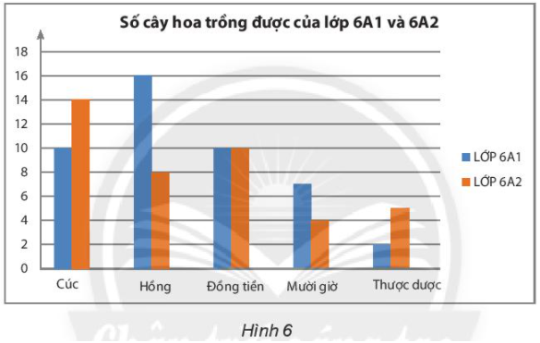
TIẾT 22: BIỂU ĐỒ CỘT – BIỂU ĐỒ CỘT KÉP(tt)
Quan sát biểu đồ hình 6
- Biểu đồ hình 6 được ghép bởi hai biểu đồ số cây hoa trồng được của lớp 6A1 và biểu đồ số cây hoa trồng được của lớp 6A2.
Em hãy cho biết nó được ghép bởi các biểu đồ nào?
- Lợi ích của việc ghép biểu đồ đó là:
Để so sánh số cây hoa trồng được của lớp 6A1 và số cây hoa trồng được của lớp 6A2 một cách trực quan và dễ dàng hơn.
Việc ghép biểu đồ đó có lợi ích gì ?

Slide 16
TIẾT 22: BIỂU ĐỒ CỘT – BIỂU ĐỒ CỘT KÉP(tt)
4. Giới thiệu biểu đồ cột kép
Để so sánh một cách trực quan từng cặp số liệu của 2 bộ dữ liệu cùng loại, người ta ghép 2 biểu đồ cột thành một biểu đồ cột kép.
Người ta làm như thế nào để có biểu đồ cột kép? Và dùng để làm gì?
Biểu đồ như hình 6 gọi là biểu đồ cột kép.

Slide 17
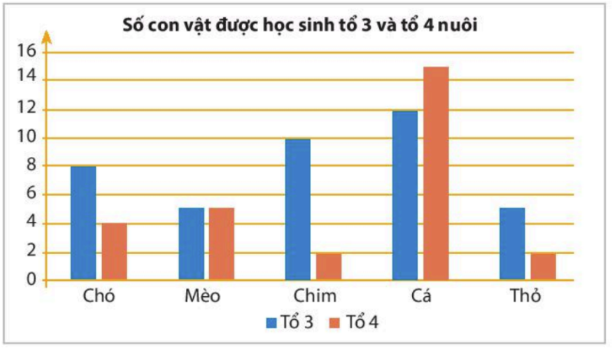
TIẾT 22: BIỂU ĐỒ CỘT – BIỂU ĐỒ CỘT KÉP(tt)
Ví dụ 4: Biểu đồ cột kép biểu diễn số con vật nuôi của học sinh hai tổ 3 và 4
Hình 7
Khi ghép hai biểu đồ cột thành một biểu đồ cột kép ta có thể ghép như hình 7 hoặc hình 6

Slide 18
TIẾT 22: BIỂU ĐỒ CỘT – BIỂU ĐỒ CỘT KÉP(tt)
Bài 2/116: Câu lạc bộ tiếng Nhật của trường THCS Đoàn Kết thống kê số học viên trong 4 năm liên tiếp như sau:
Năm | 2017 | 2018 | 2019 | 2020
Số học viên | 30 | 40 | 50 | 60
a) Hãy vẽ biểu đồ cột biểu diễn số liệu ở bảng trên.

Slide 19
TIẾT 22: BIỂU ĐỒ CỘT – BIỂU ĐỒ CỘT KÉP(tt)
3. Vẽ biểu đồ cột
Để vẽ biểu đồ cột biểu diễn bảng số liệu, ta thực hiện các bước sau:
Bước 1: Vẽ hai trục ngang và dọc vuông góc với nhau:
Trục ngang: Ghi danh sách đối tượng thống kê.
Trục dọc: Chọn khoảng chia thích hợp với dữ liệu và ghi số ở các vạch chia.
Bước 2: Tại vị trí các đối tượng trên trục ngang, vẽ những cột hình chữ nhật :
Cách đều nhau ;
Có cùng chiều rộng ;
Có chiều cao thể hiện số liệu của các đối tượng, tương ứng với khoảng chia trên trục dọc.
Bước 3: Hoàn thiện biểu đồ:
Ghi tên biểu đồ.
Ghi tên các trục và ghi số liệu tương ứng trên mỗi cột (nếu cần).
Bài 2/116:
Năm | 2017 | 2018 | 2019 | 2020
Số học viên | 30 | 40 | 50 | 60
a.Vẽ biểu đồ

Slide 20
TIẾT 22: BIỂU ĐỒ CỘT – BIỂU ĐỒ CỘT KÉP(tt)
Bài 2/116
Năm | 2017 | 2018 | 2019 | 2020
Số học viên | 30 | 40 | 50 | 60
a.Vẽ biểu đồ
Số học viên câu lạc bộ tiếng Nhật của trường THCS Đoàn Kết
70
60
60
50
50
40
40
30
30
20
10
0
2017
2018
2019
2020
Số học viên

Slide 21
TIẾT 22: BIỂU ĐỒ CỘT – BIỂU ĐỒ CỘT KÉP(tt)
Bài 2/116
Số học viên câu lạc bộ tiếng Nhật trường THCS Đoàn Kết
70
60
60
50
50
40
40
30
30
20
10
0
2017
2018
2019
2020
Số học viên
10 học viên.
b) Số học viên tăng theo từng năm là bao nhiêu?
c) Số học viên năm 2017 là 30 bạn. Số học viên năm 2020 là 60 bạn. Vậy số học viên năm 2020 gấp đôi số học viên năm 2017.
c) So sánh số học viên năm 2020 và năm 2017.

Slide 22
TIẾT 22: BIỂU ĐỒ CỘT – BIỂU ĐỒ CỘT KÉP(tt)
Giải bài tập sau
Bảng sau cho biết số lượng các bạn lớp 6A hâm mộ bốn đội bóng đá ở giải world cup 2022 (mỗi gạch ứng với một bạn)
Croatia
Maroc
Argentina
Pháp
Lập bảng thống kê và vẽ biểu đồ cột biểu diễn bảng thống kê đó.
Giải
- Lập bảng thống kê:
Đội bóng | Croatia | Maroc | Argentina | Pháp
Số bạn
7
8
9
10
- Vẽ biểu đồ cột:

Slide 23
- Vẽ biểu đồ cột:
Đội bóng | Croatia | Maroc | Argentina | Pháp
Số bạn | 7 | 8 | 9 | 10
Số lượng các bạn lớp 6A hâm mộ bốn đội bóng đá ở giải world cup 2022
12
10
10
9
8
8
7
6
4
2
0
Croatia
Maroc
Argentina
Pháp
Số bạn

Slide 24
HƯỚNG DẪN TỰ HỌC
a/ Bài vừa học:
- Học lí thuyết theo sgk trang 111, 112
-Xem lại các ví dụ và bài tập đã giải, giải bài tập đã hướng dẫn ở lớp
KHỞI ĐỘNG
b/Bài sắp học:
- “Biểu đồ cột – Biểu đồ cột kép ”(tt)

Slide 25
CẢM ƠN QUÝ THẦY CÔ VÀ CÁC EM HỌC SINH, CHÚC SỨC KHỎE .

